Slide 1
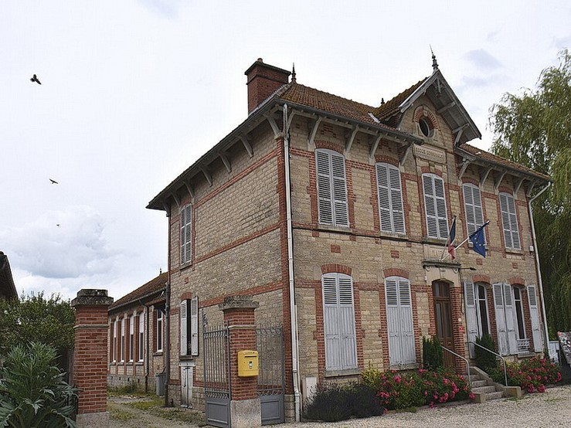
La mairie du village de Lentilles
Département de l'Aube en région Grand Est,
la commune compte environ 130 habitants Lentilles est catégorisée commune rurale à habitat dispersé.

Slide 2
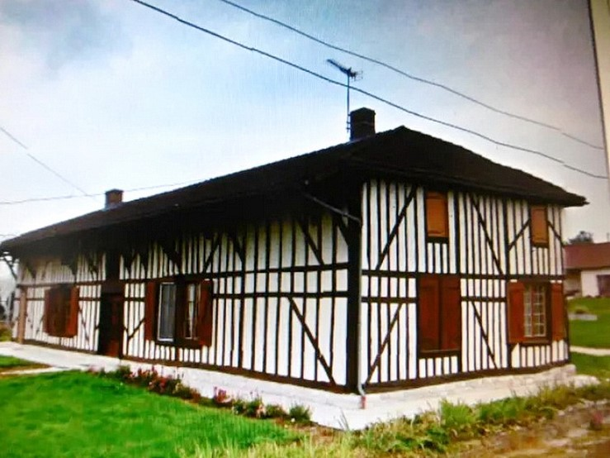
Quelques maisons à pans de bois et de torchis
l’abondance de forêts expliquent que les construction en bois se soit développée au Nord-est de l’Aube.

Slide 3
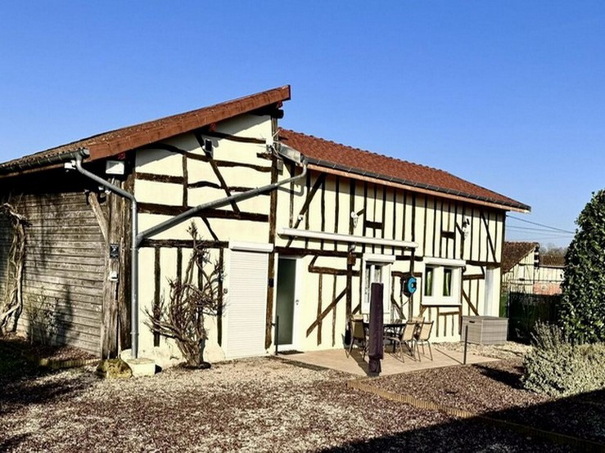
Le bois et de torchis sont les matériaux utilisés par les maîtres-charpentiers champenois en les bâtissant.

Slide 4
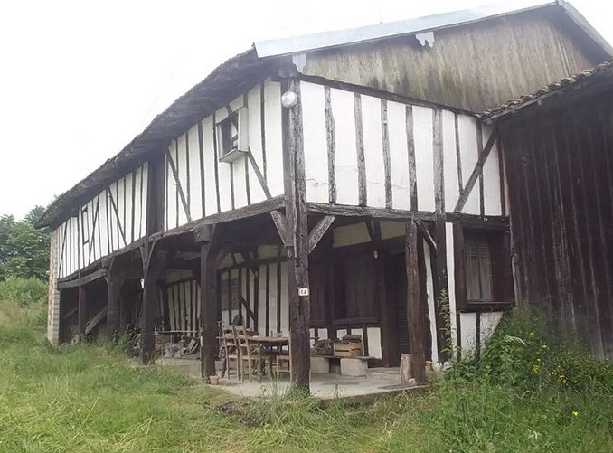
Faites simplement de bois et de torchis , ces églises vous étonneront par le talent qu’ont déployé les maîtres-charpentiers champenois en les bâtissant.

Slide 5
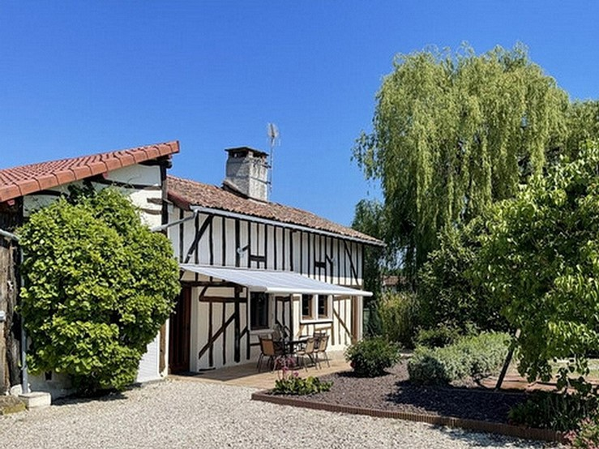
l’absence de pierres de bonne qualité et l’abondance de forêts expliquent que la construction en bois se soit développée dans le Nord-est de l’Aube.

Slide 6
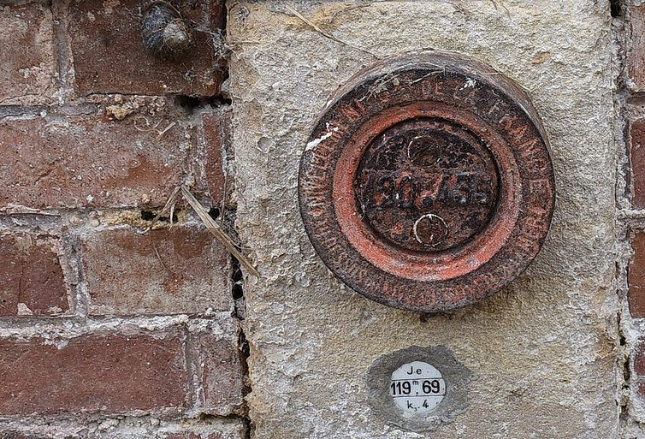
Borne de nivellement près de l’église 119,69m

Slide 7
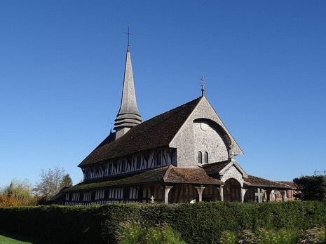
De forme allongée, les bas-côtés sont reliée à celle du porche. La façade ouest et la flèche à quatre abat-son superposés sont tapissées d'écailles de bois

Slide 8
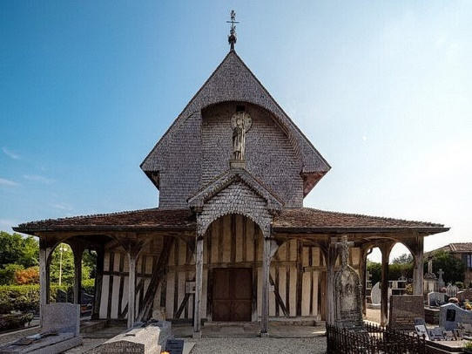
Le porche présente une arcade en saillie sur le toit, surmontée d'une statue de saint Jacques le Majeur,

Slide 9
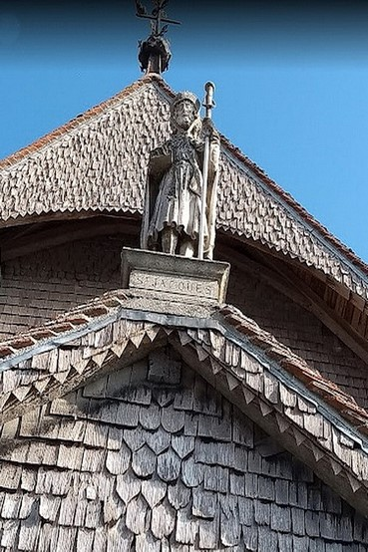
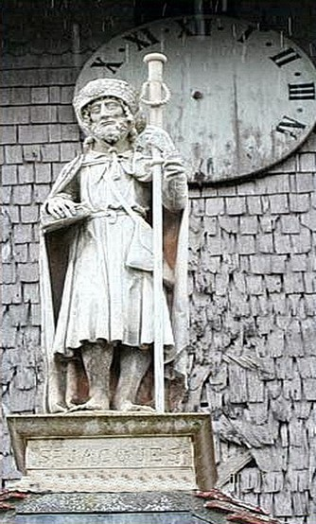
Cette statue mesure 110 cm, elle date du XVIème siècle.

Slide 10
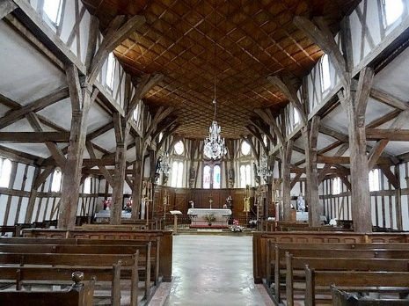
L’allée principale de l’église comme l’extérieur et toute
En bois taillée et sculptée par l’homme

Slide 11
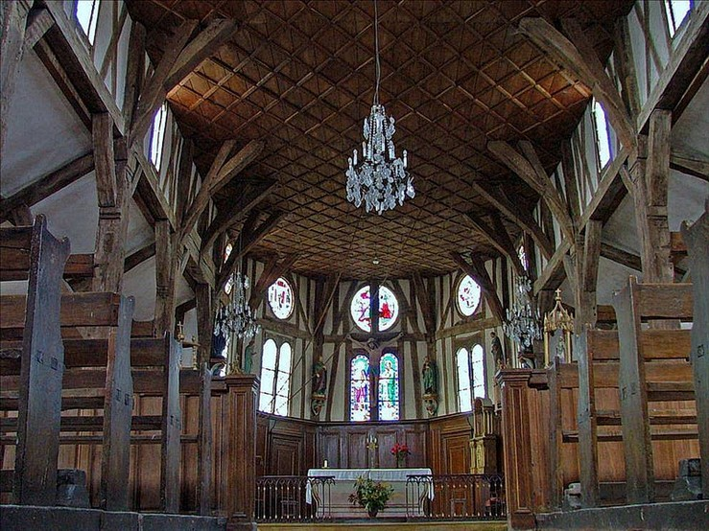
l'intérieur, on découvre un élément singulier que l'on ne rencontre qu'à Lentilles des fenêtres circulaires

Slide 12
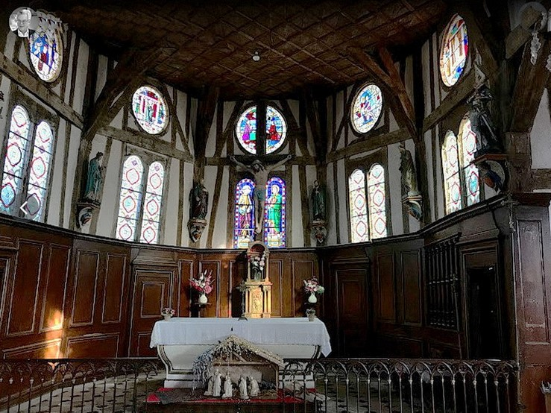
" oculi" fenêtres rondes surmontant les baies du chœur polygonal elles sont garnies de verrières du XVIème siècle.

Slide 13
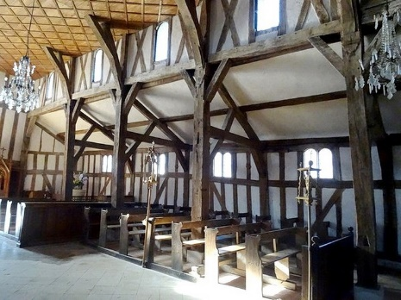
bas-côtés droit du cœur avec stals en bois sculptées
et pans de bois

Slide 14
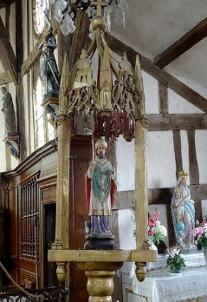
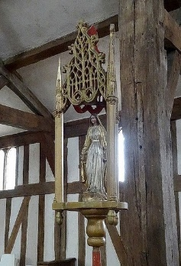
L'Église Saint-Jacques-et-Saint-Philippe est classée monument historique le 20 février 1933

Slide 15
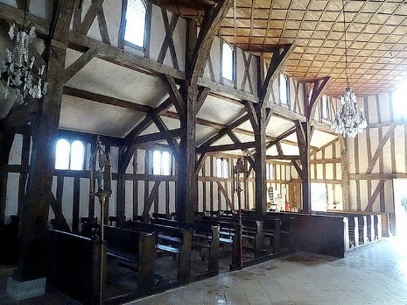
bas-côtés gauche du cœur avec stals en bois sculptées

Slide 16
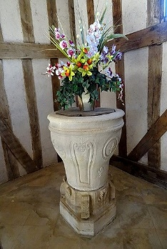
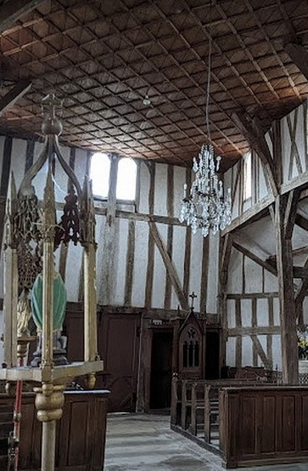
La cuve des fonts baptismaux a été sculptée au XVIIIème siècle
Le confessionnal

Slide 17
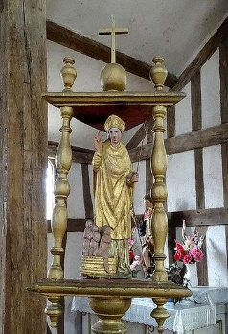
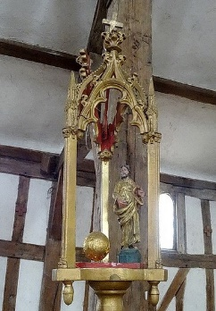
Quelques beaux bâtons de procession (XIXème siècle) se trouvent le long de la nef.

Slide 18
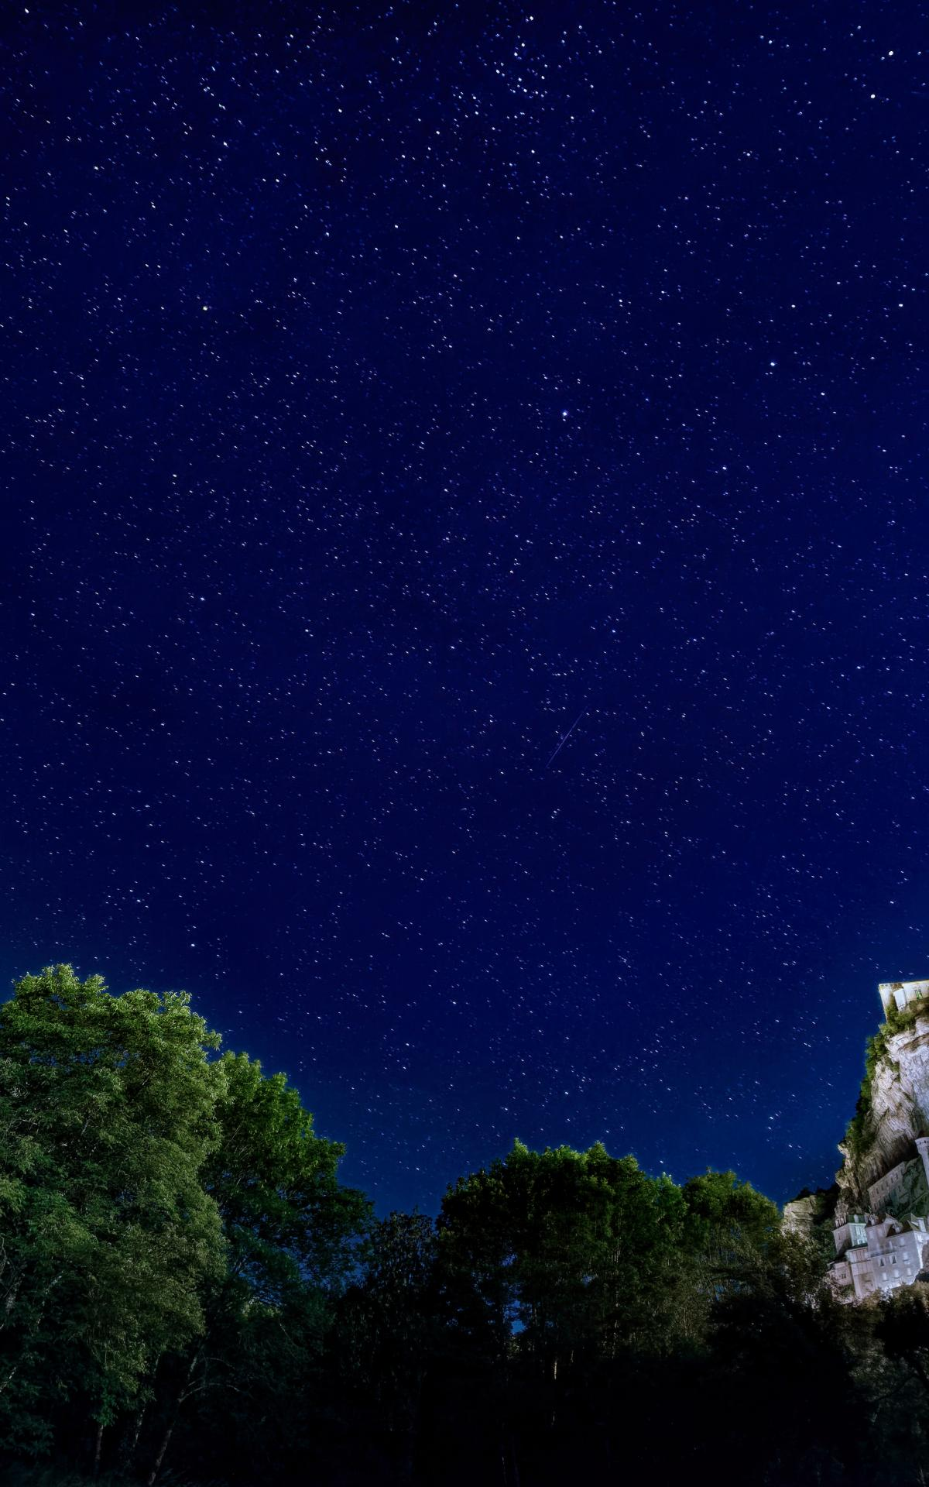
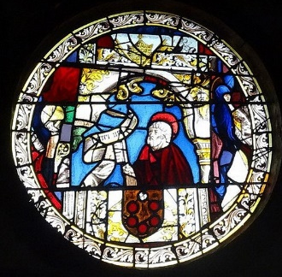
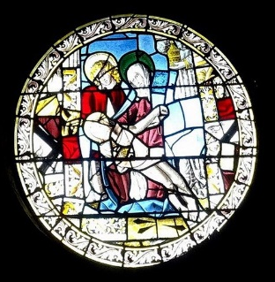
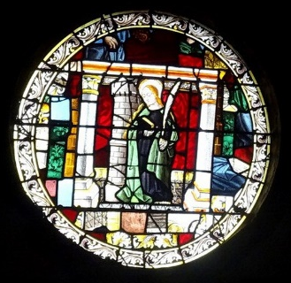
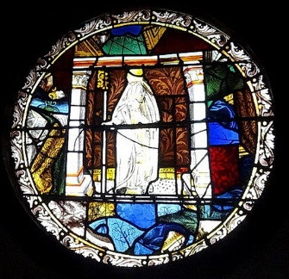
Les ‘’oculi’’ vitraux ronds du cœur

Slide 19
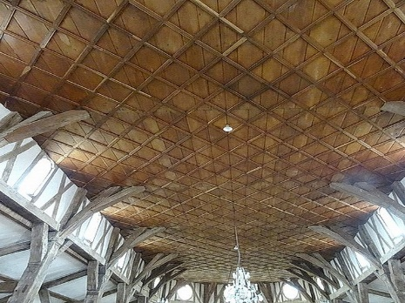
Le plafond à motifs de losanges a été redécouvert lorsque fut démontée dans les années 70, la fausse voûte en plâtre datant du XIXème siècle.

Slide 20
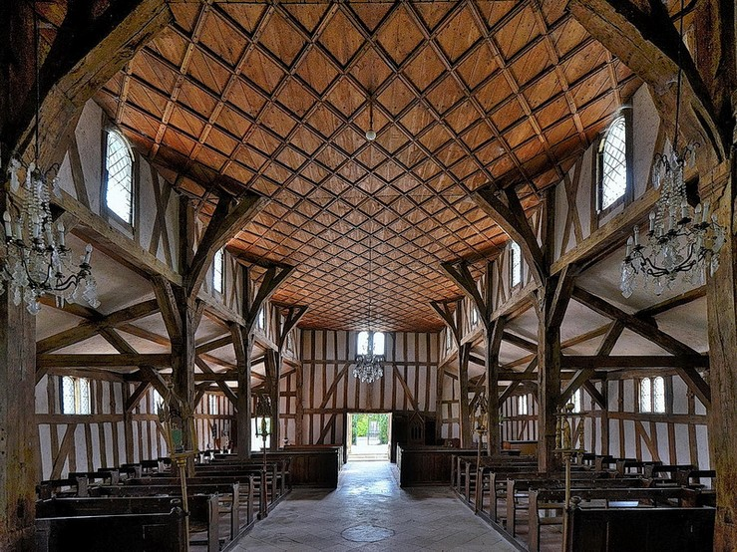
le bois un des principaux matériaux de la construction

Slide 21
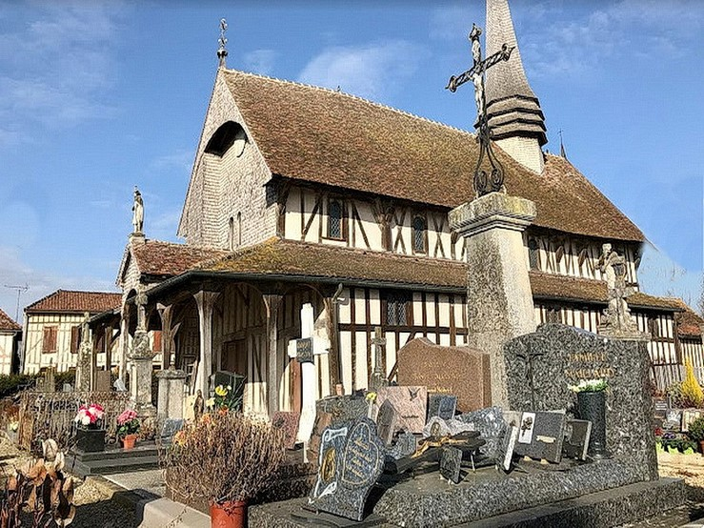
Faites simplement de bois et de torchis, ces églises vous étonneront par le talent qu’ont déployé les maîtres-charpentiers champenois en les bâtissant.

Slide 22

Entre deux découvertes un petit coup de champagne

Slide 23
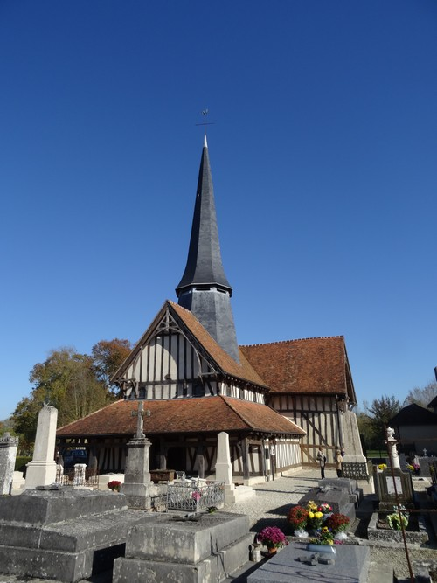
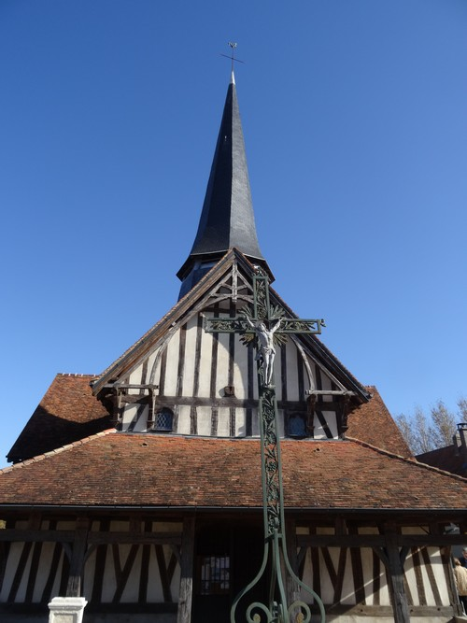
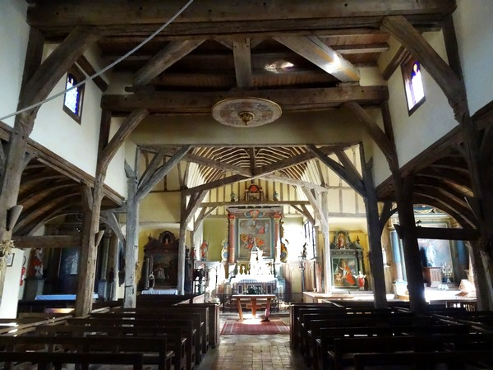
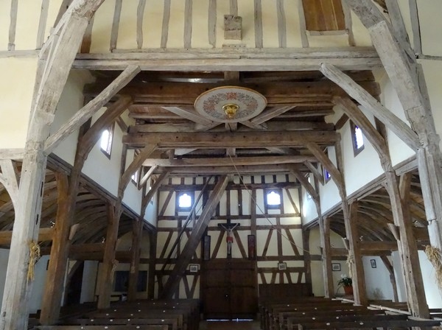
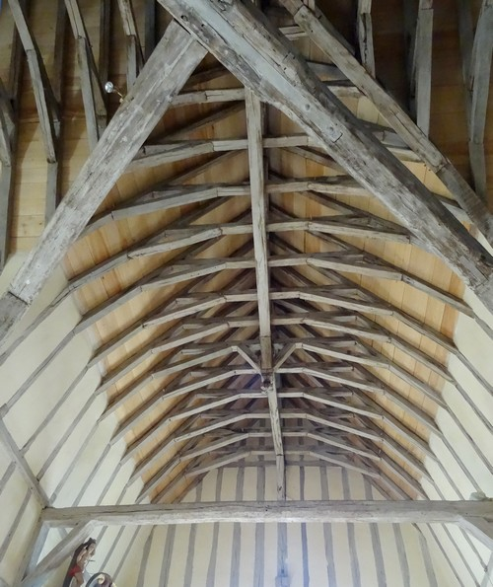
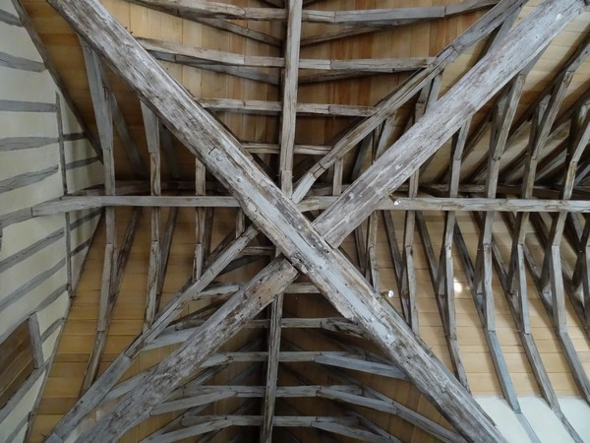
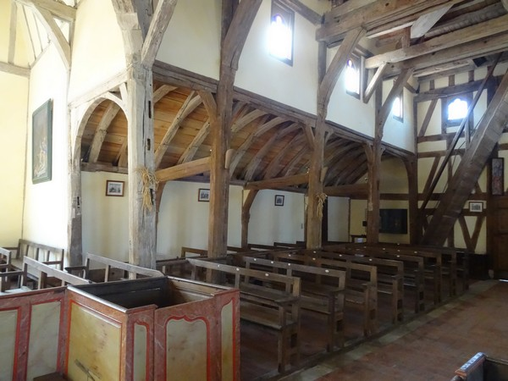
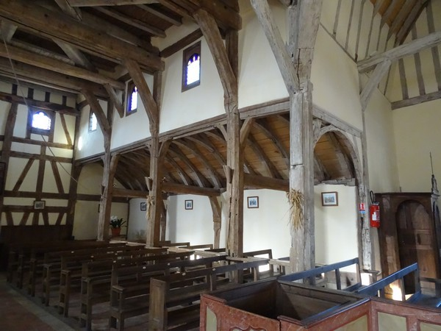
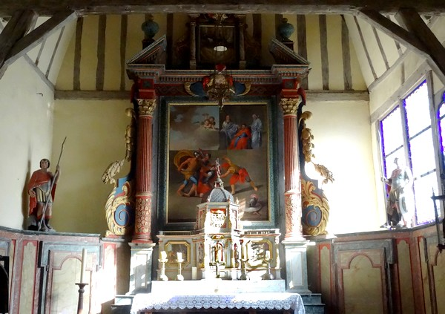
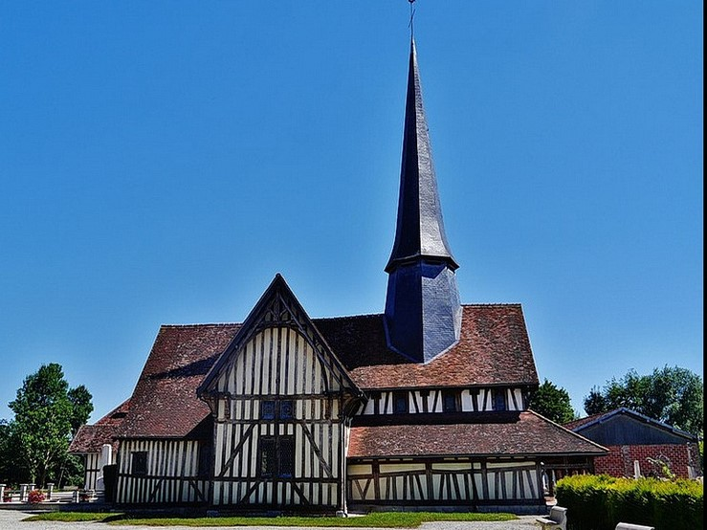
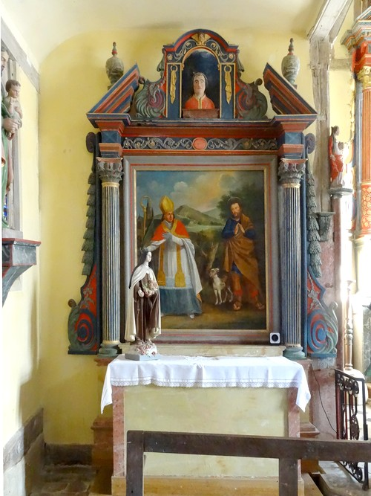
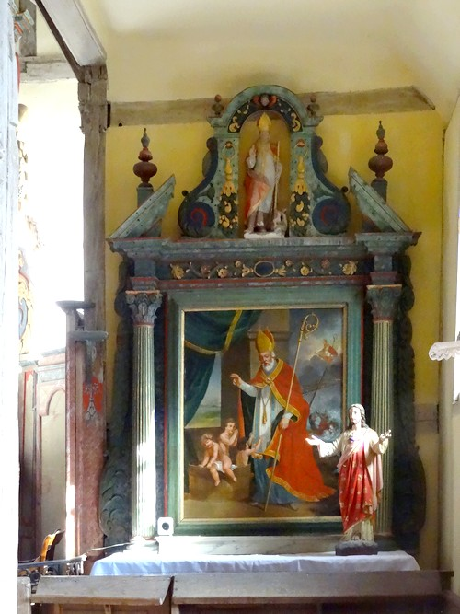
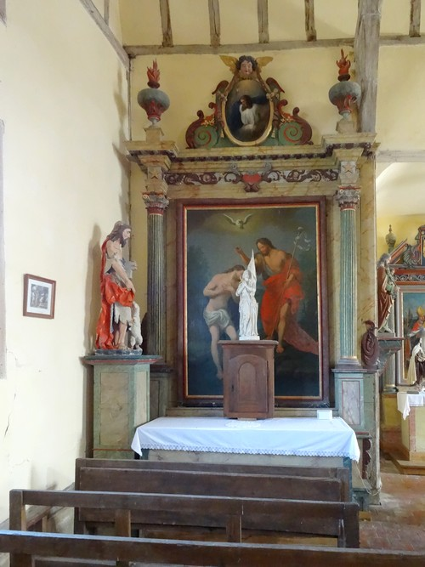
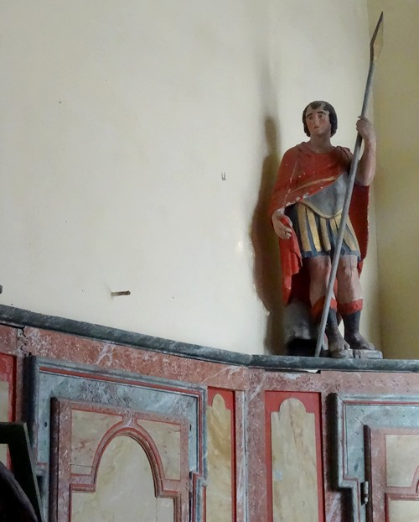
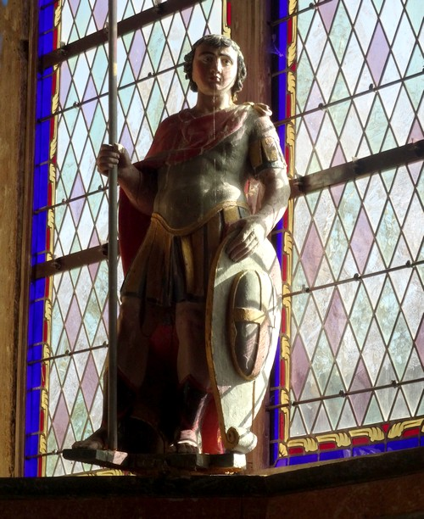
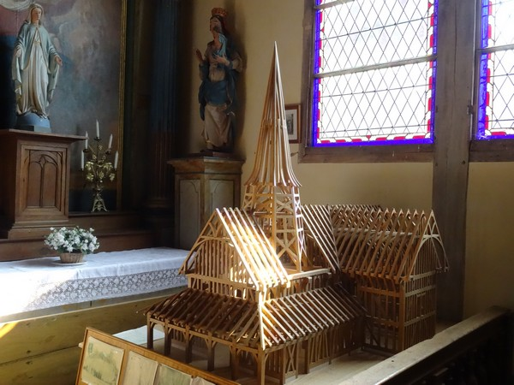





Longsols
  Saint-Julien et Saint-Blaise
  une des plus belle église à
  pans de bois
La datation de ses bois révèle qu'elle fut édifiée entre 1483 pour le chœur et 1493 pour la nef.

Slide 24
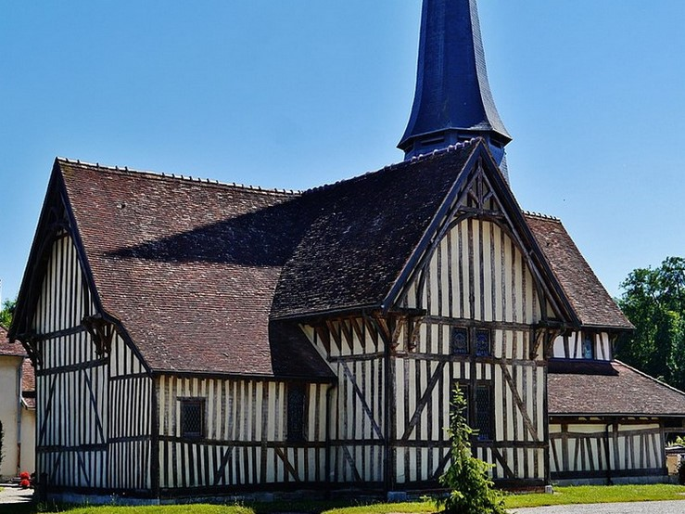
L'église Saint-Julien et saint-Blaise de Longsols est l'une des plus pittoresque des églises à pans de bois de Champagne.
Son transept important lui donne une forme de croix latine.

Slide 25
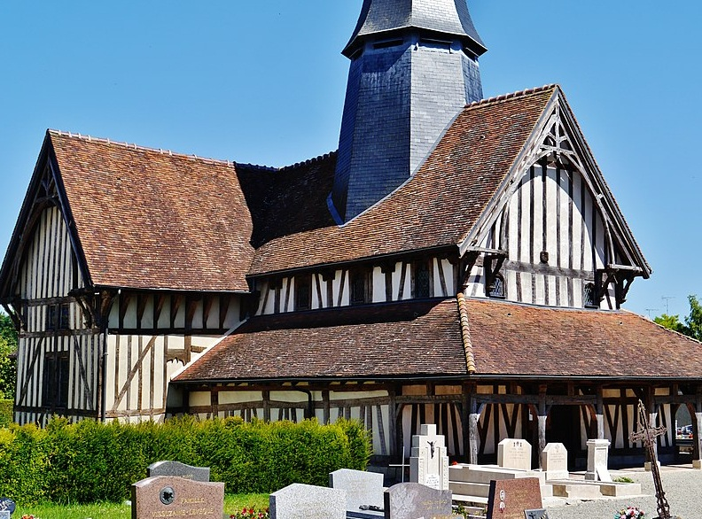
A l'extérieur on observe une élévation pyramidale , articulée en trois étages , les bas-côtés couverts qui rejoignent celui du porche

Slide 26
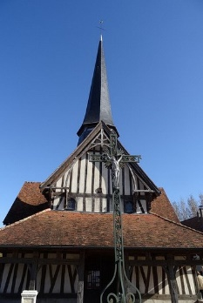
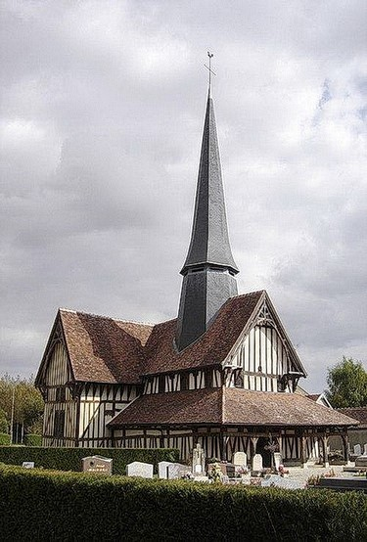
A l'extérieur on observe une élévation pyramidale , articulée en trois étages , l'imposante flèche est revêtue d'ardoises.

Slide 27
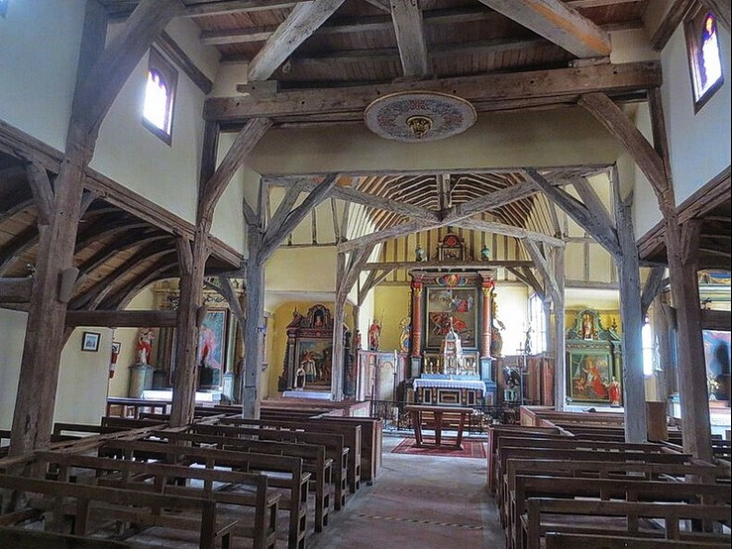
A l'intérieur on admire le remarquable travail de charpenterie.

Slide 28

Rosace, décor peint

Slide 29

Chœur, chapelles orientées et transept sont occupés par des retables baroques du XVIIe.

Slide 30


L'autel retable de saint Nicolas :
L'autel retable du baptême du Christ

Slide 31

Le Maître-autel est surmonté d'une peinture de Bodier représentant le martyre de saint Julien

Slide 32

A remarquer que toutes les menuiseries intérieurs
sont en bois taillée à la main , assemblée à l’ancienne

Slide 33


Slide 34


Slide 35


L'autel retable de saint Nicolas
le martyre de saint Julien

Slide 36

Le Maître-autel est surmonté d'une peinture de Bodier représentant le martyre de saint Julien

Slide 37


saint Maurice
Saint Julien

Slide 38

saint Nicolas :

Slide 39

La maquette de l'église de Longsols
:

Slide 40

:
Fonts baptismaux du XVIe

Slide 41


Il faut admire le remarquable travail de charpenterie.

Slide 42

Architecture remarquable

Slide 43

découvrir le remarquable travail de charpenterie.

Slide 44

ces églises nous étonnent par le talent qu’ont déployé les maîtres-charpentiers champenois en les bâtissant.

Slide 45


Slide 46

Eglise Saint Julien – Saint Blaise
Longsols
L’église fait partie de la série des églises à pans de bois que l’on retrouve à proximité des grandes forêts champenoises. Elle a été construite à la fin du XVème siècle.

Slide 47
Entre deux découvertes un petit coup de champagne

Slide 48

Drosnay
L'église à pans de bois de Notre Dame
L'église Notre Dame de Drosnay, département de la Marne, est un édifice daté du XVIIème siècle, élevé à la place d'une motte castrale.

Slide 49

L'intérieur de l'église se compose d'une nef de sept travées avec bas côtés.la structure est en bois et en torchis , le plafond est en bois

Slide 50

Tout l'intérieur de l'église Notre Dame est lambrissé pour dissimuler les pans de bois.
Le beau maître-autel est surmonté d'un retable en bois sculpté.

Slide 51



Slide 52

Le fronton présente une Vierge de l'Immaculée Conception.

Slide 53



Slide 54


Slide 55


Tout l'intérieur de l'église Notre Dame est lambrissé pour dissimuler les pans de bois.

Slide 56


Slide 57
Un petit coup de champagne avant de découvrir
L’ église à pans de bois de
Châtillon-sur-Broué

Slide 58

Châtillon-sur-Broué
Eglise de la Nativité de la Vierge
édifice à pans de bois du pays du Der

Slide 59

Châtillon-sur-Broué –
Eglise Notre-Dame

Slide 60

La nef.

Slide 61

Sobriété de l’autel du chœur

Slide 62

Le chœur.

Slide 63

Le tabernacle.

Slide 64

Fonts baptismaux

Slide 65

La nef côté porche.

Slide 66

Chatillon sur Boué
église de la nativité de Notre Dame

Slide 67

Route des Eglises
à pans de bois de Champagne

Slide 68
Route des Eglises
à pans de bois de Champagne
Sur les 11 églises à pans de bois et de torchis , je partage la
découverte de 4 de ces églises aux architectures magnifiques
qui vous étonneront par le talent qu’ont déployé
les maîtres-charpentiers champenois en les bâtissant
Voir le position des étoile sur la carte
Création PapyRi : Février 2026

